Slide 1
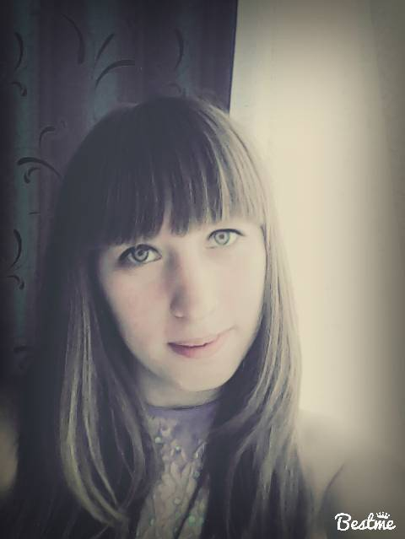
Администрация городского округа Саранск Департамент по социальной политике городского округа Саранск Управление образования городского округа Саранск
Портфолио
Суриновой Ольги Валерьевны, воспитателя МДОУ «Детский сад№127 комбинированного вида»
Профессиональное образование: высшее, Федеральное государственное бюджетное образовательное учреждение высшего образования «Мордовский государственный педагогический университет им. М. Е. Евсевьева»
Специальность: «Педагогическое образование (с двумя профилями подготовки)».
Квалификация: «Бакалавр».
Дата выдачи: 08.07.2021 г.
Общий трудовой стаж: 3 года.
Стаж педагогической работы (по специальности): 3 года.
Наличие квалификационной категории: нет

Slide 2
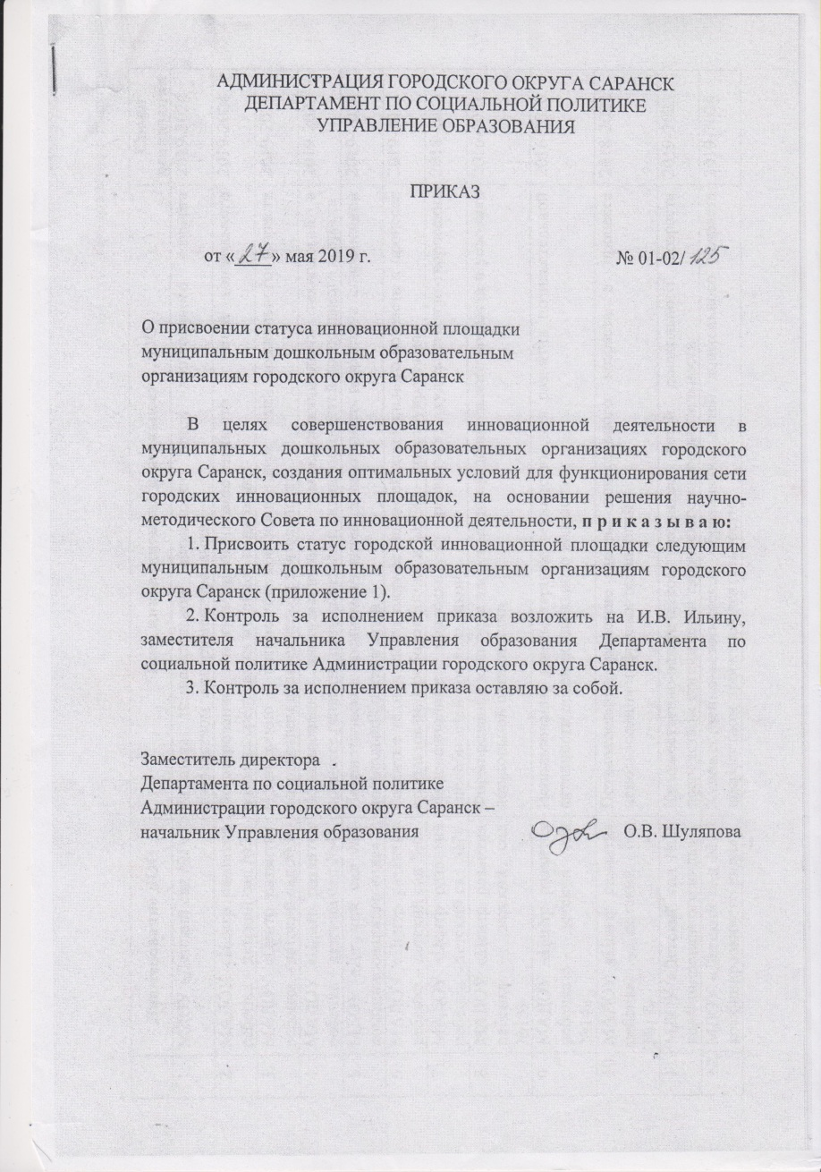
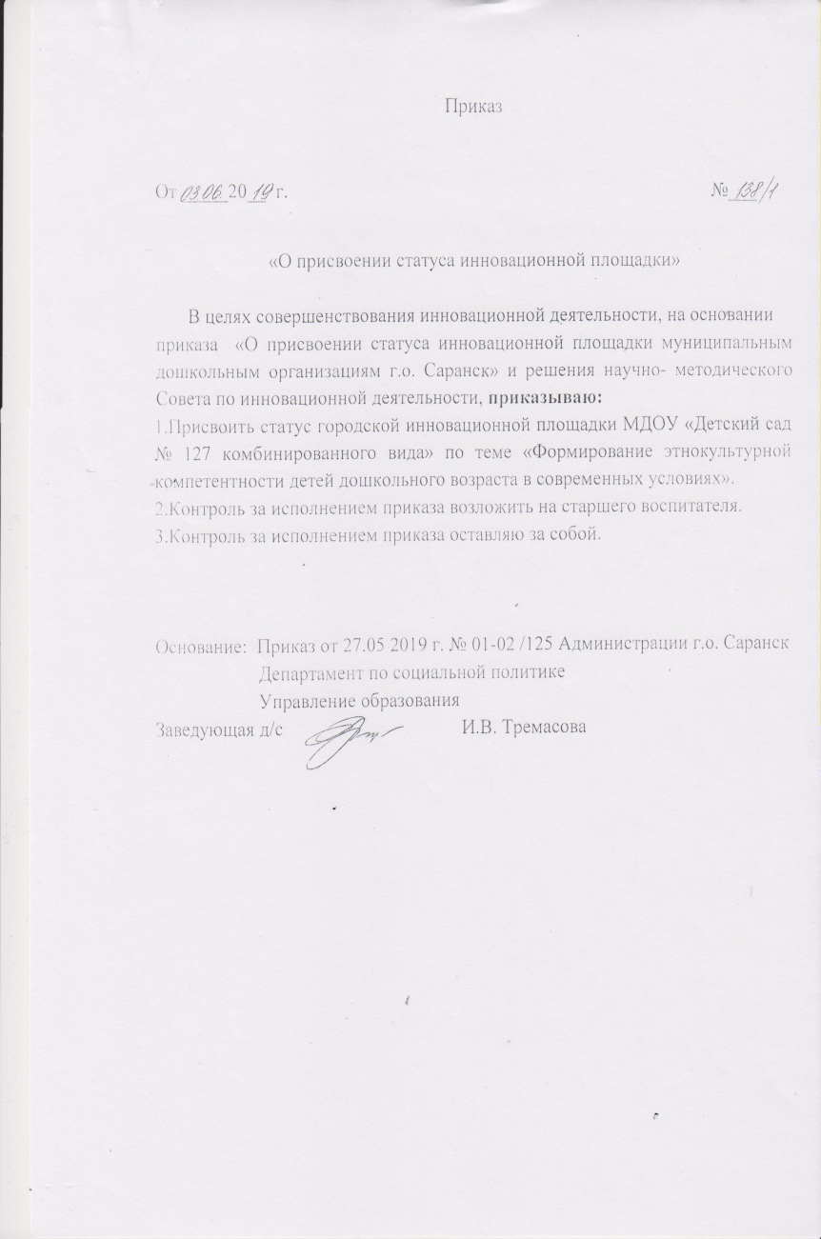
Участие в инновационной (экспериментальной ) деятельности

Slide 3
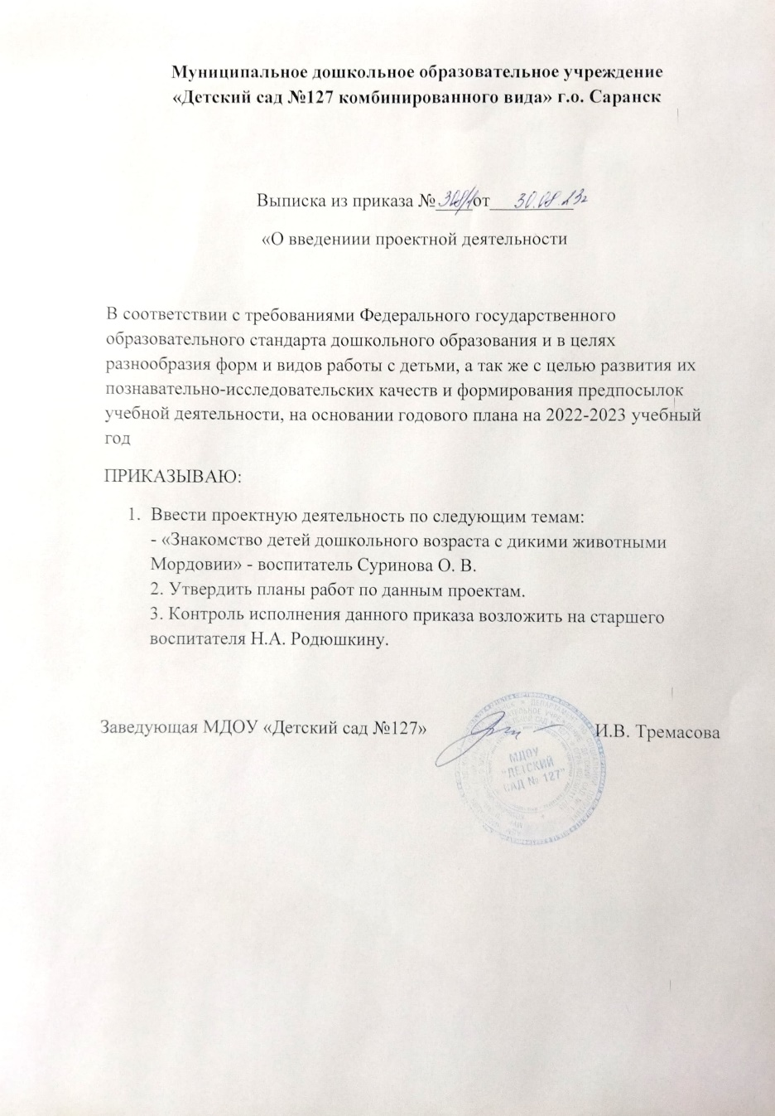
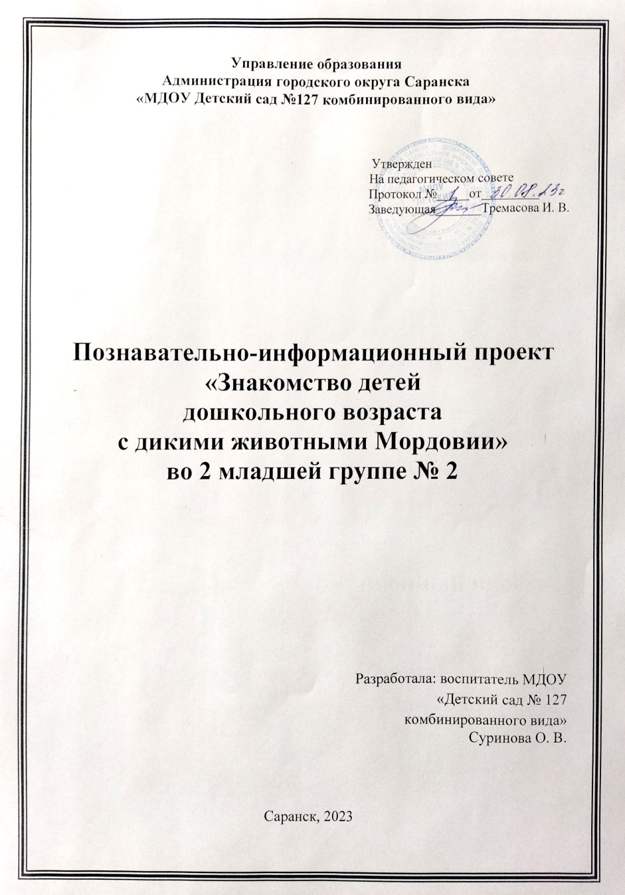
Уровень образовательной организации.

Slide 4
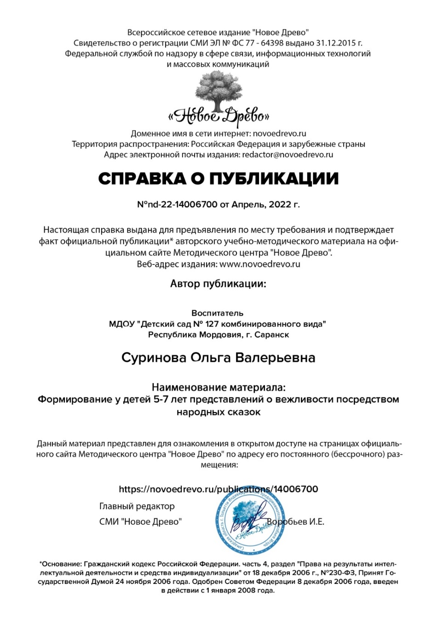
3. Наличие публикаций Интернет-публикации

Slide 5
Международный уровень

Slide 6
4. Результаты участия воспитанников в конкурсах, выставках, турнирах, соревнованиях, акциях, фестивалях Интернет

Slide 7
Муниципальный уровень

Slide 8
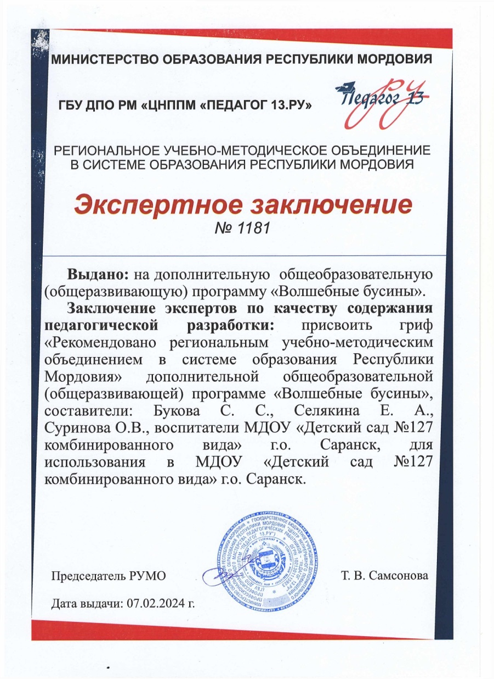
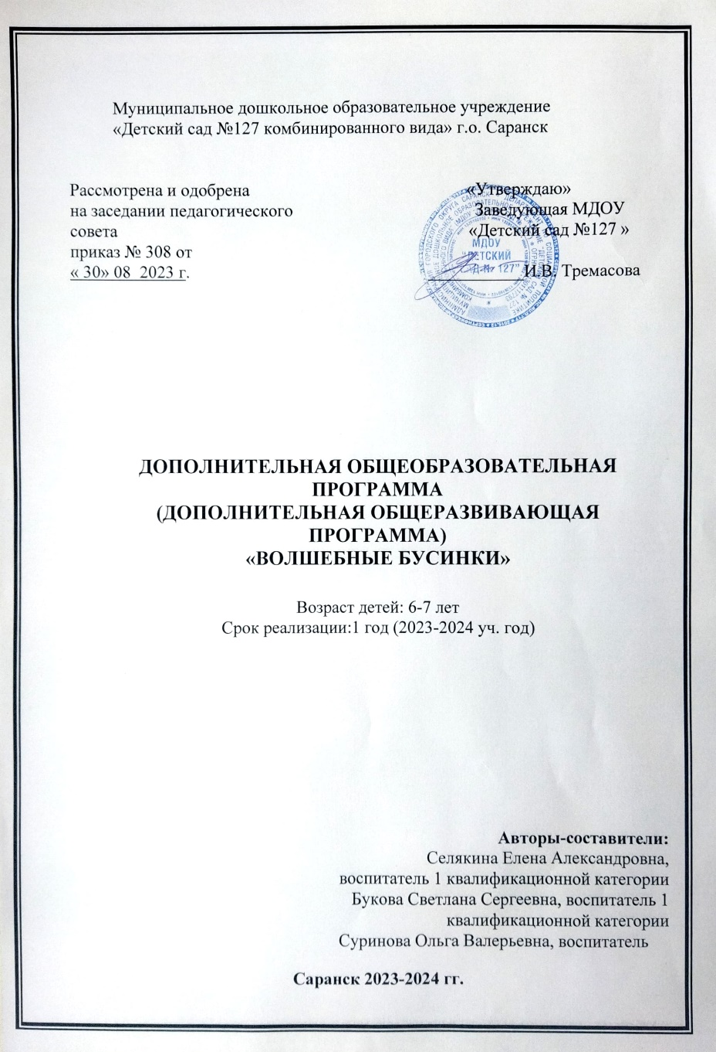
5. Наличие авторских программ, методических пособий.

Slide 9
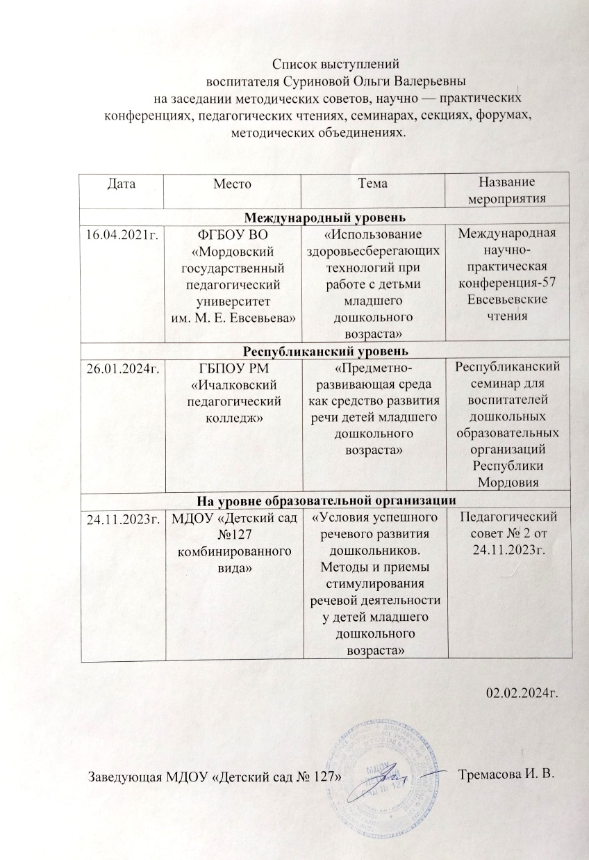
6. Выступления на заседаниях методических советов, научно-практических конференциях, педагогических чтениях, семинарах, секциях, форумах, радиопередачах (очно) Международный уровень

Slide 10
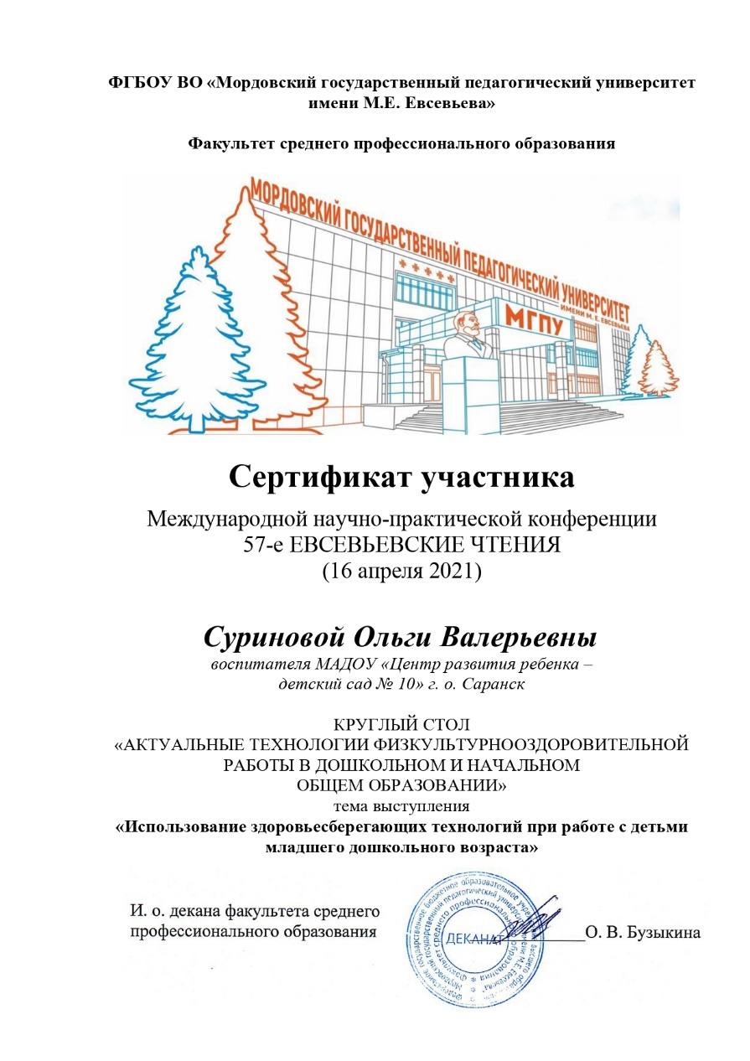
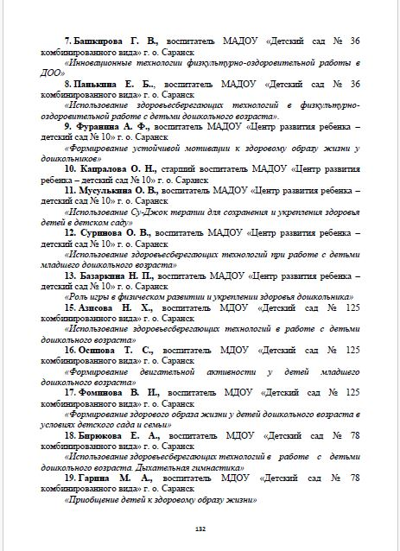

Slide 11
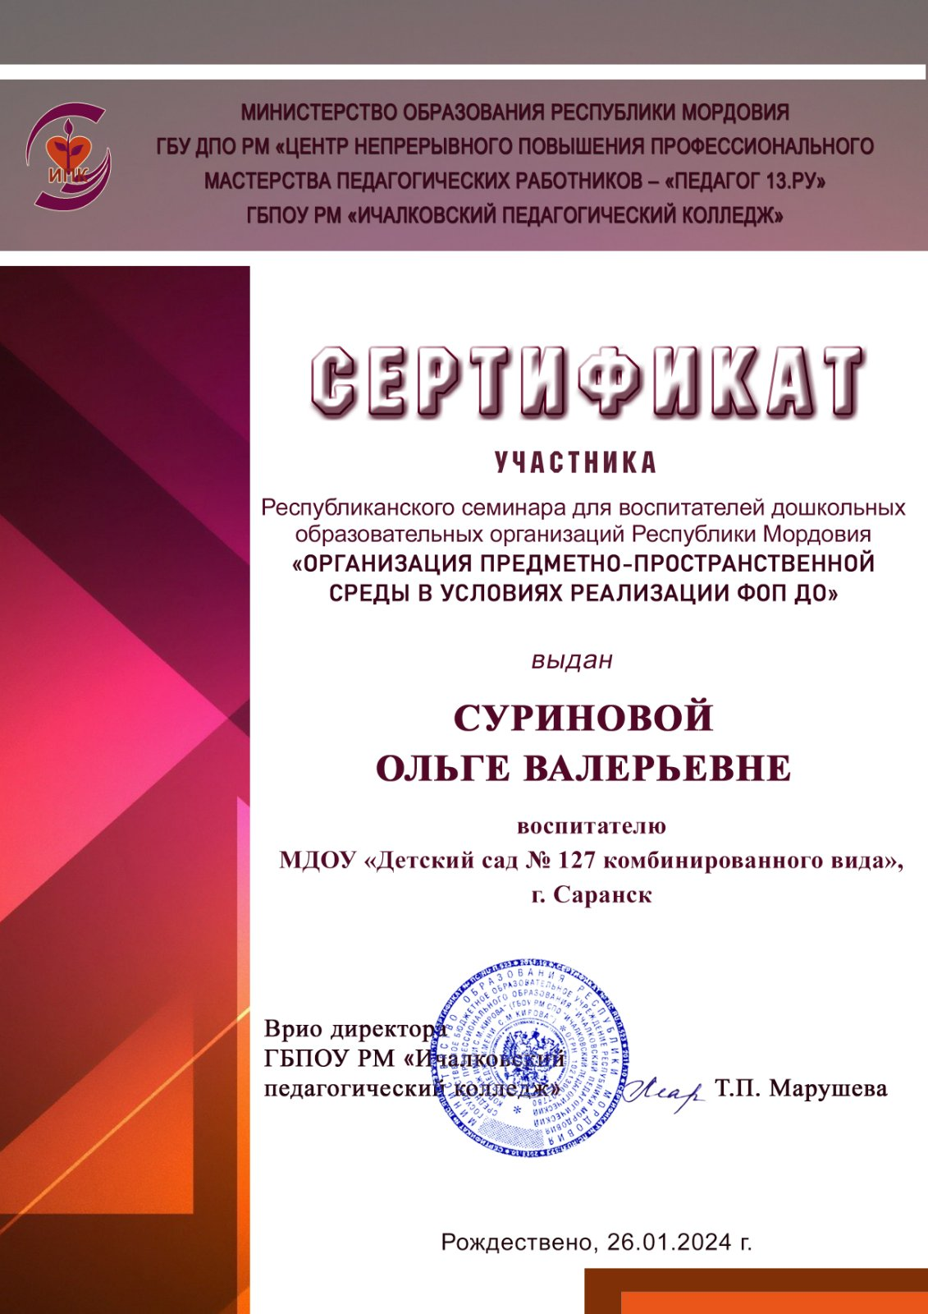
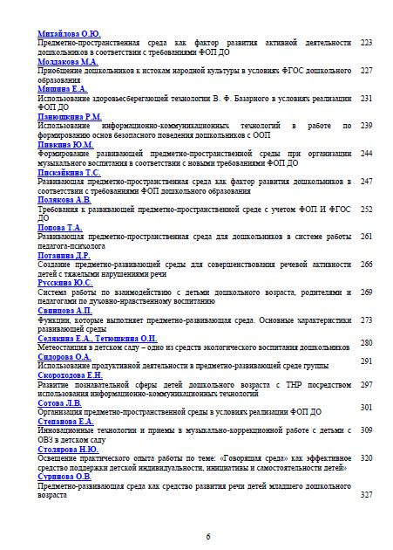
Республиканский уровень

Slide 12
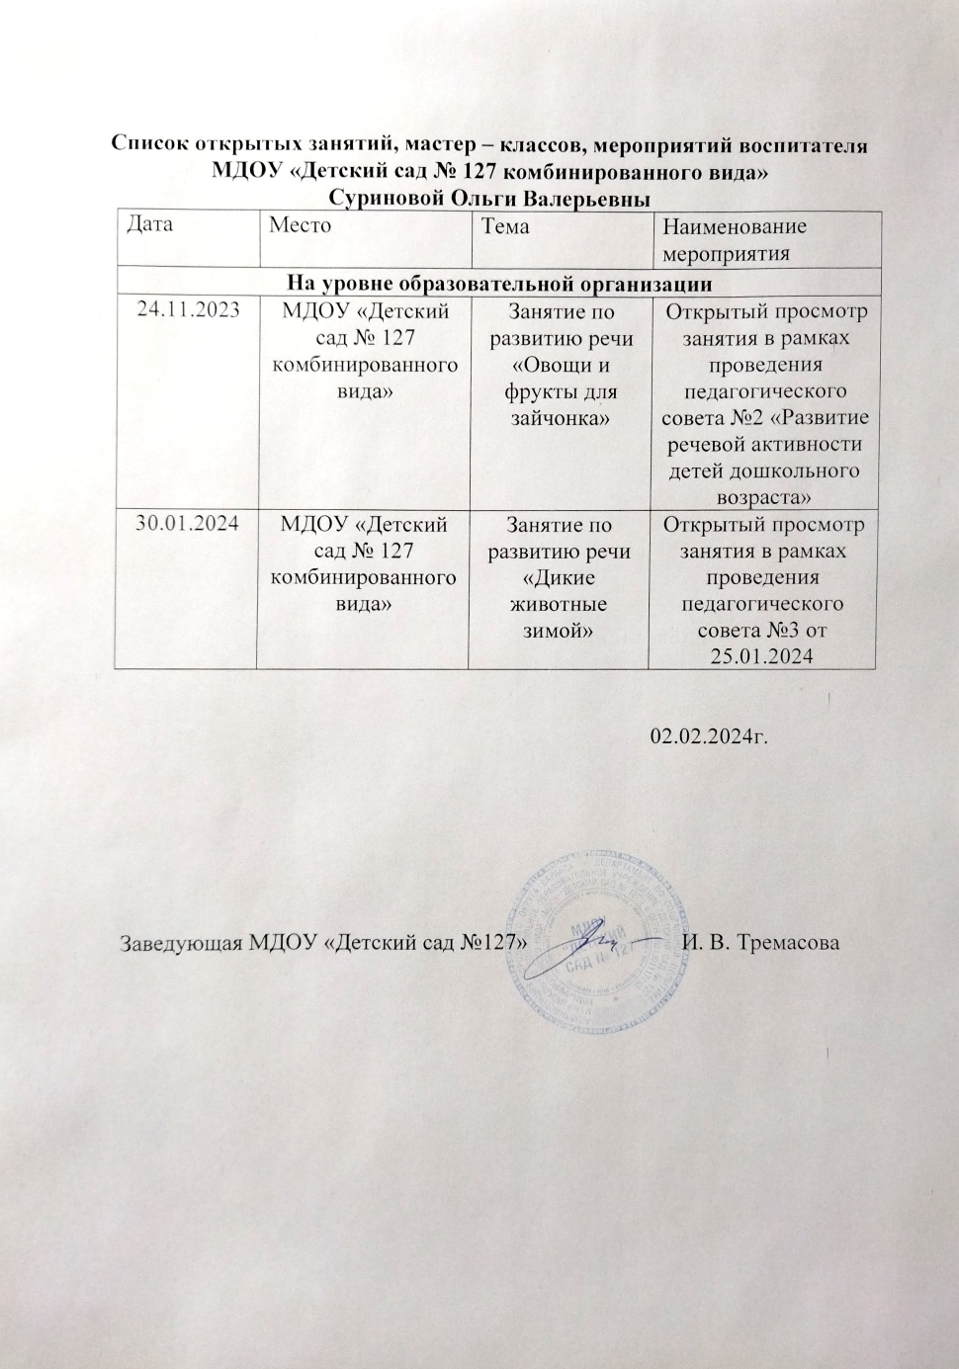
7. Проведении открытых занятий, мастер-классов, мероприятий

Slide 13
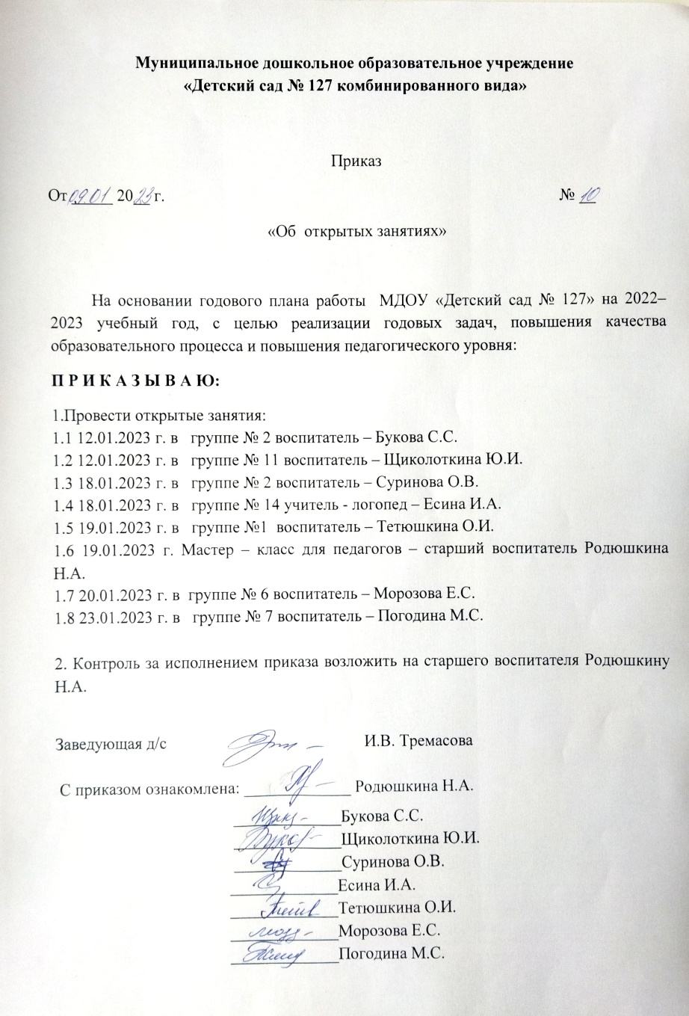
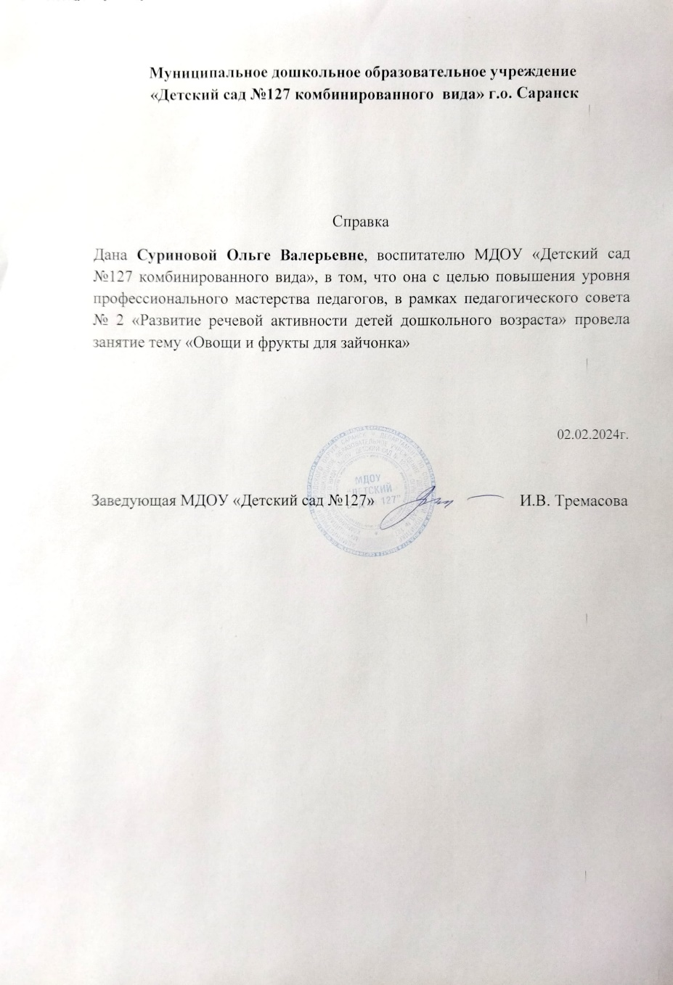
Уровень образовательной организации

Slide 14
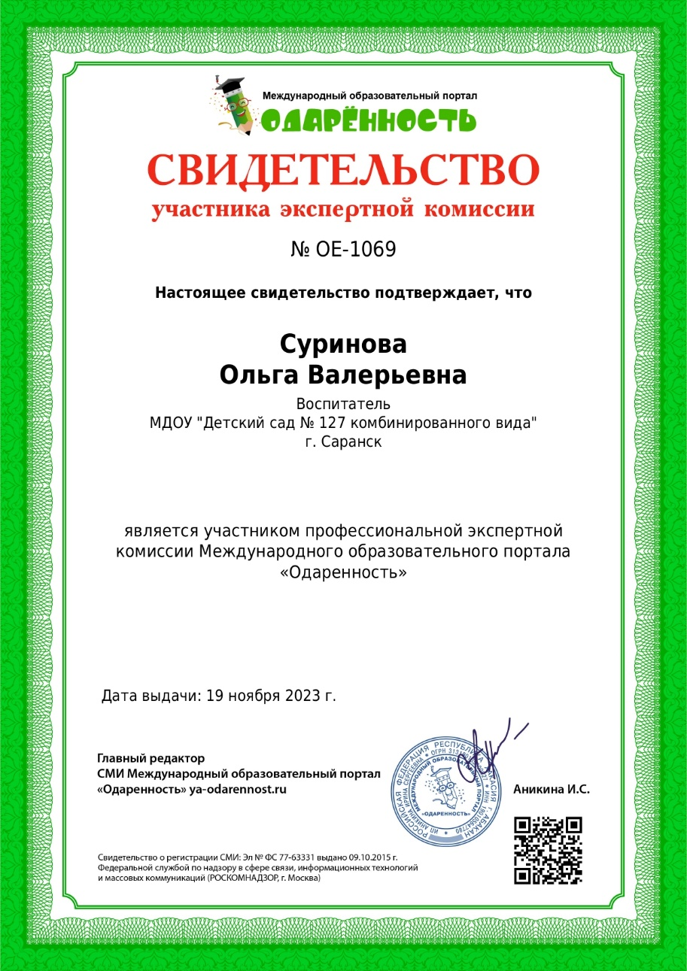
8. Экспертная деятельность

Slide 15
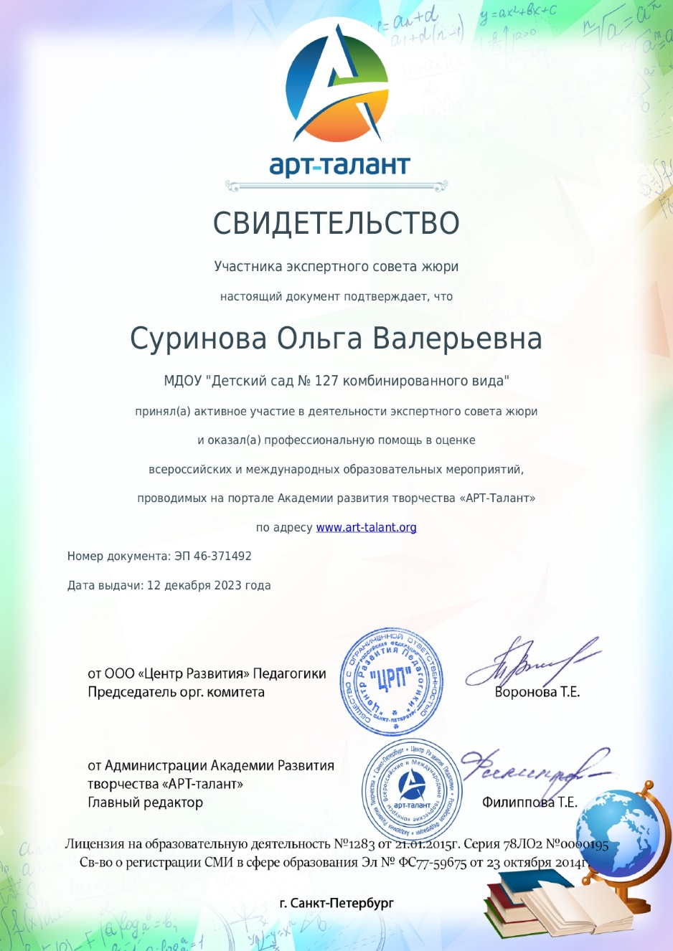
9. Общественно-педагогическая активность педагога: участие в комиссиях, педагогических сообществах, в жюри конкурсов Член педагогических Интернет сообществ

Slide 16
10. Позитивные результаты работы с воспитанниками: - наличие системы воспитательной работы; - наличие качественной, эстетически оформленной текущей документации; - организация индивидуального подхода; - снижение простудной заболеваемости воспитанников; - отлаженная система взаимодействия с родителями; - отсутствие жалоб и обращений родителей на неправомерные действия; - реализация здоровьесберегающих технологий в воспитательном процессе; - духовно-нравственное воспитание и народные традиции.

Slide 17
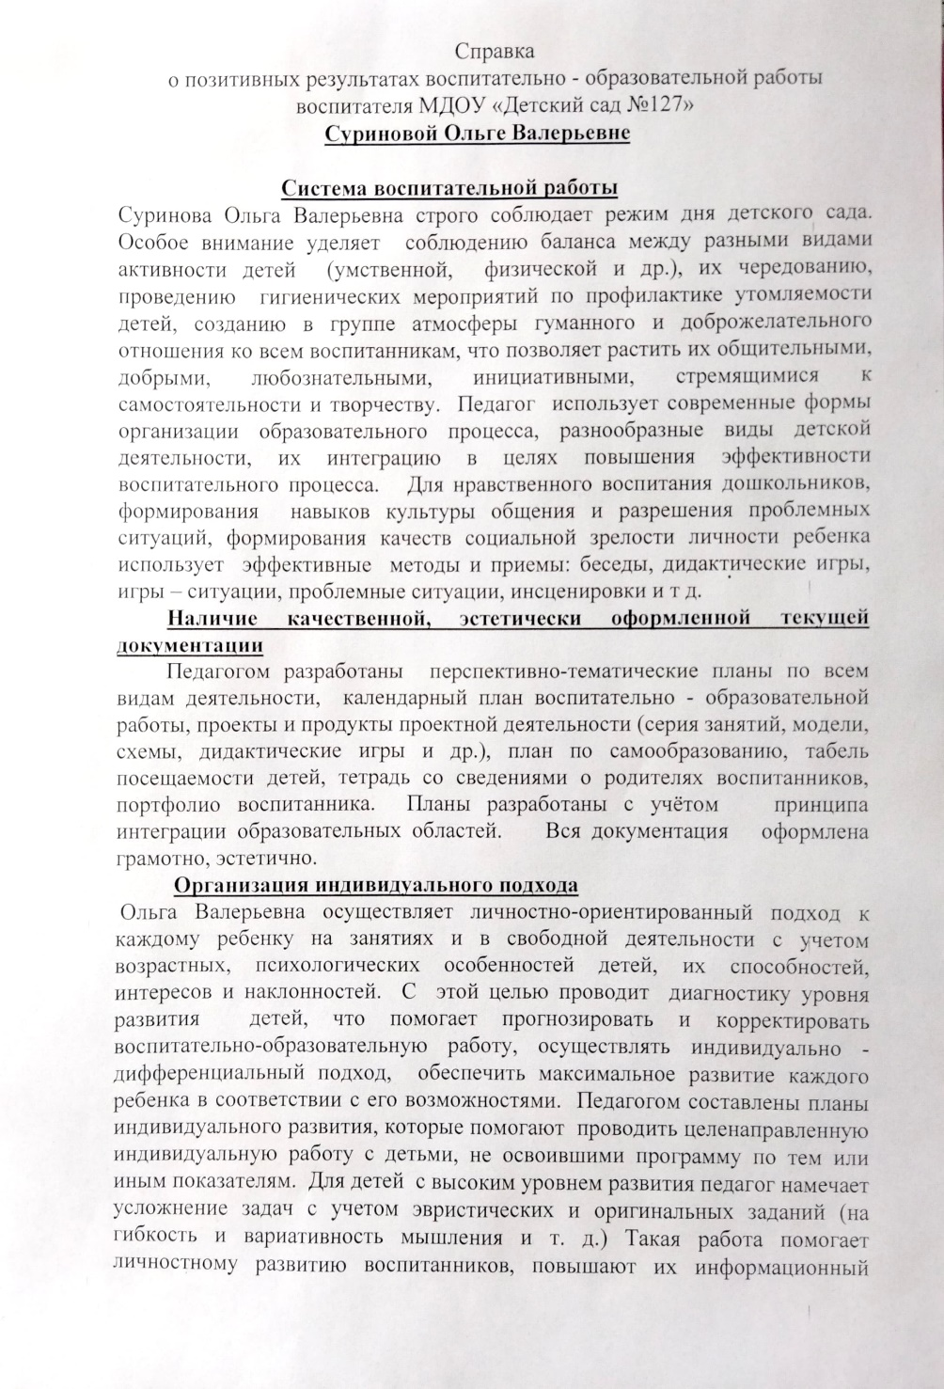
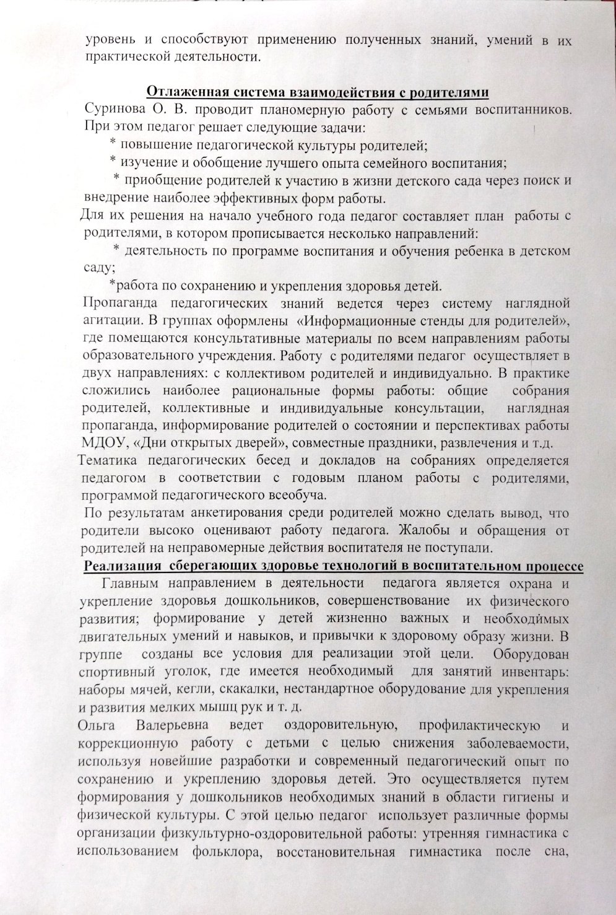

Slide 18
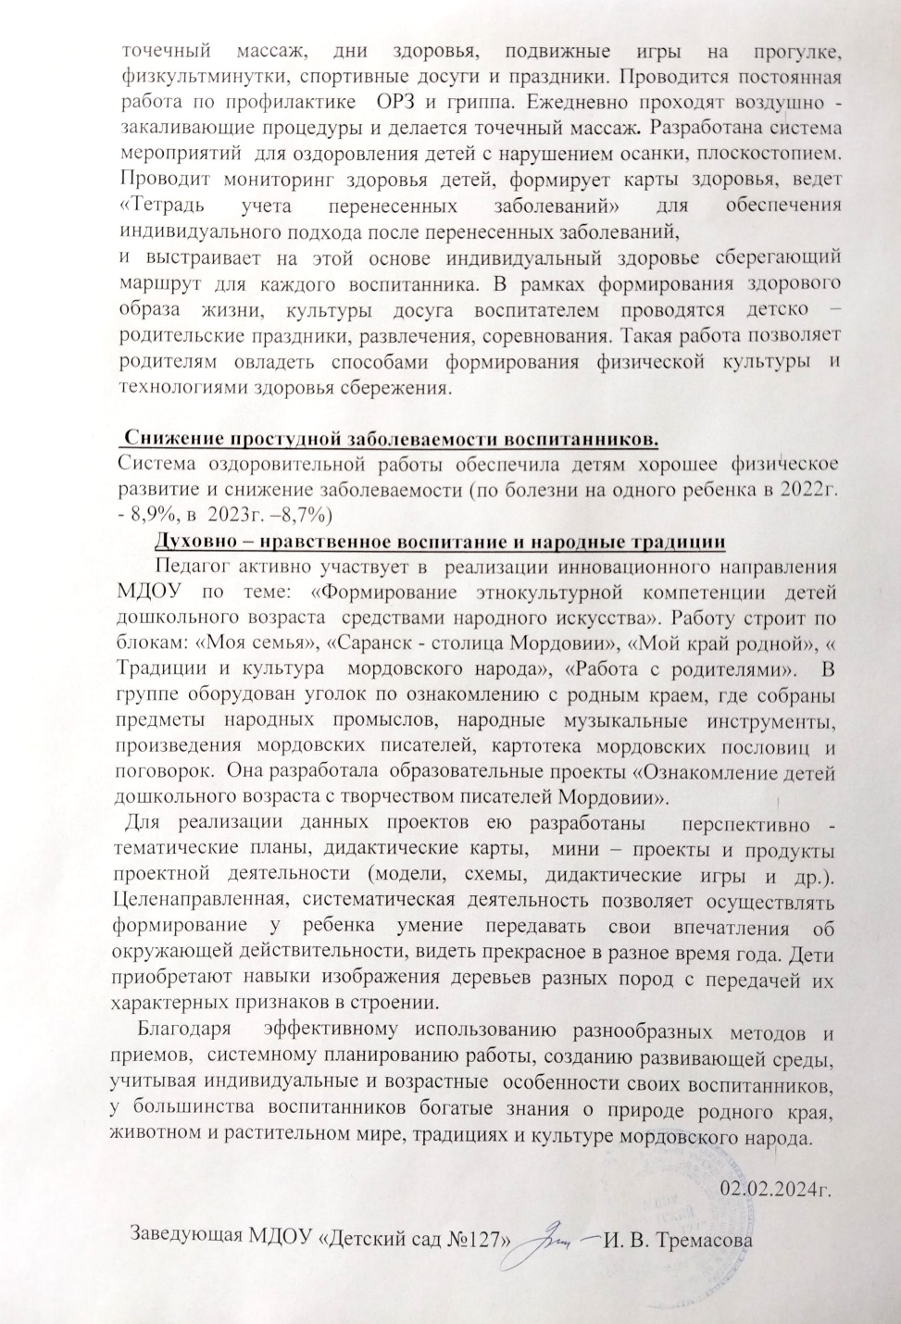

Slide 19
11. Качество взаимодействия с родителями: систематическое проведение родительских собраний; проведение круглых столов, консультаций в нетрадиционной форме (педагогическое просвещение родителей); проведение экскурсий, образовательных путешествий с детьми; проведение совместных конкурсов, выставок; организация родителей на субботниках, благоустройстве участков, создании развивающей среды группы

Slide 20
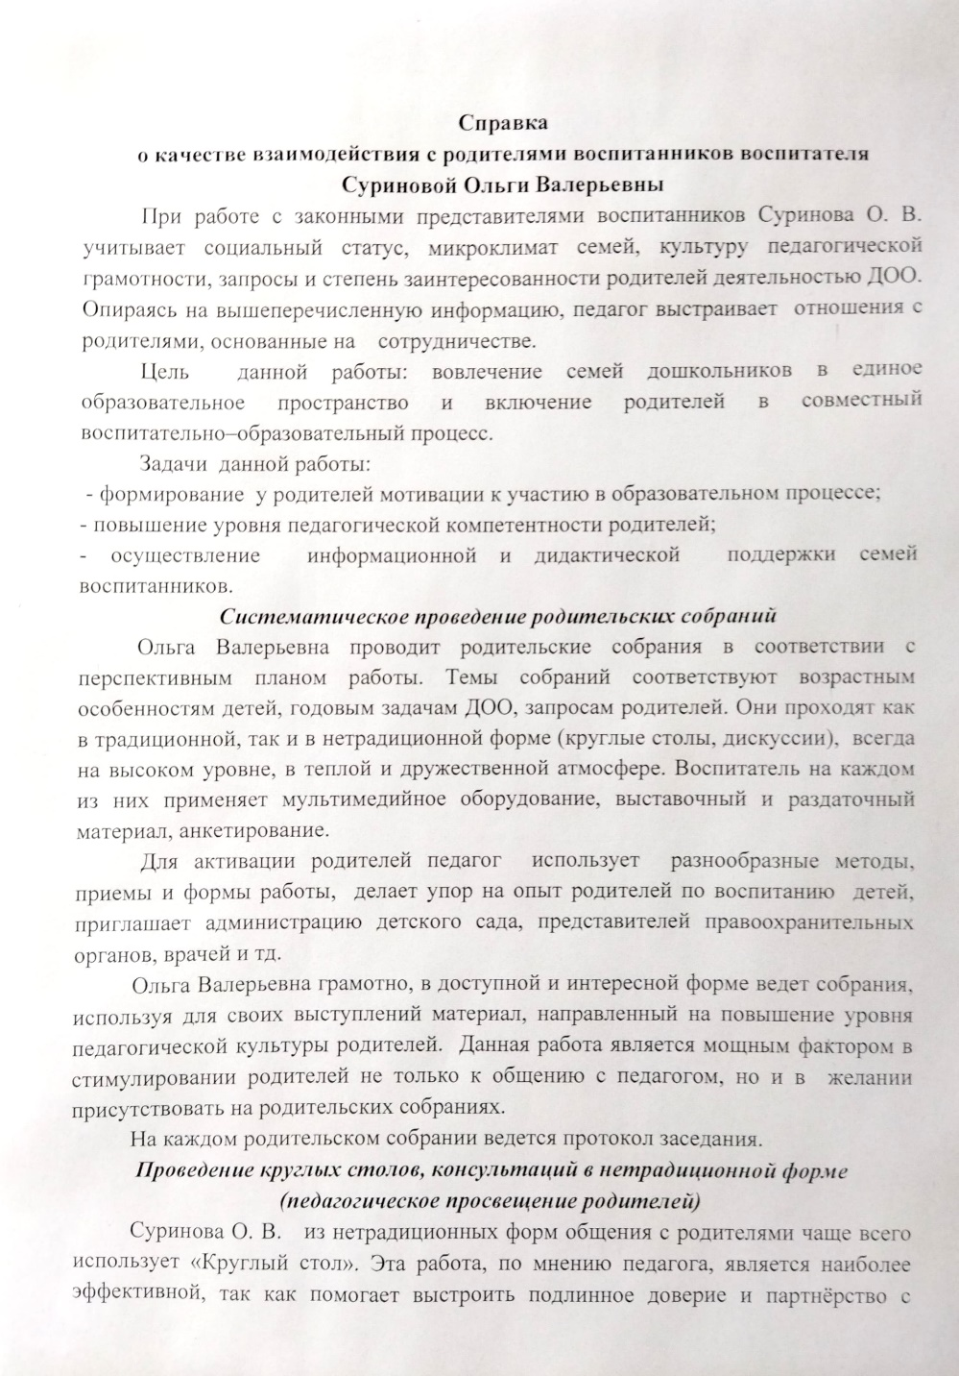
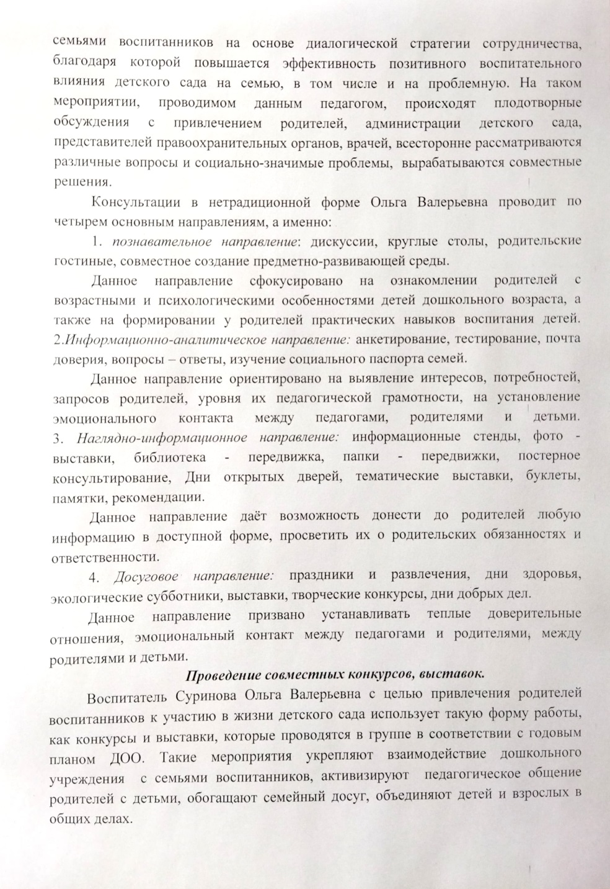

Slide 21
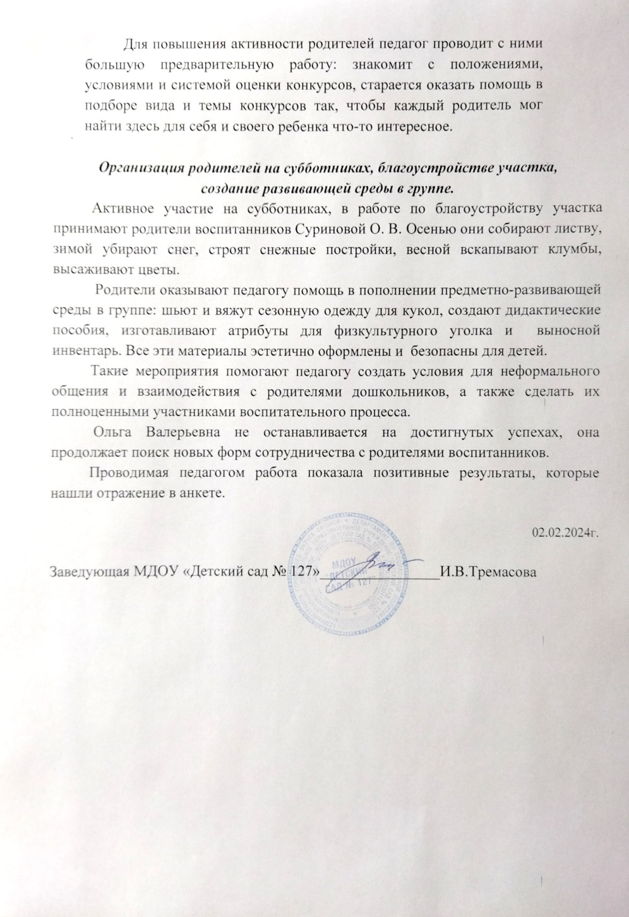
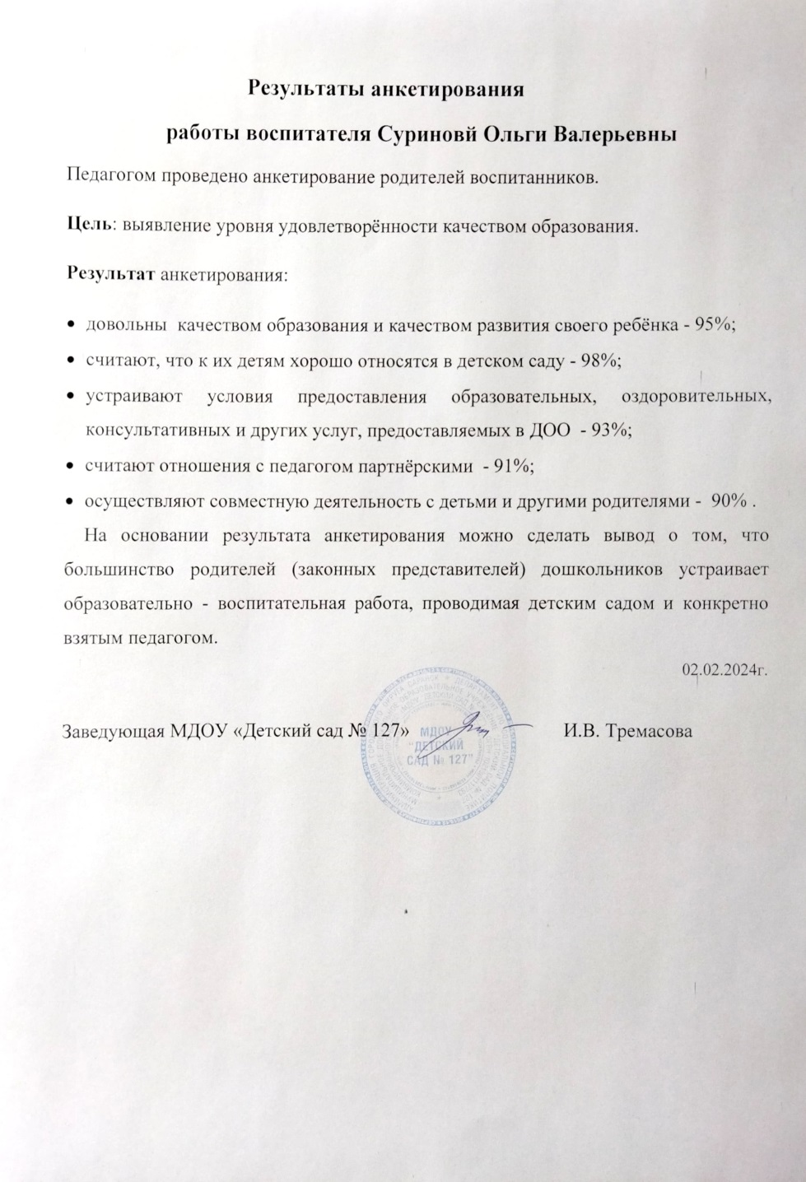

Slide 22
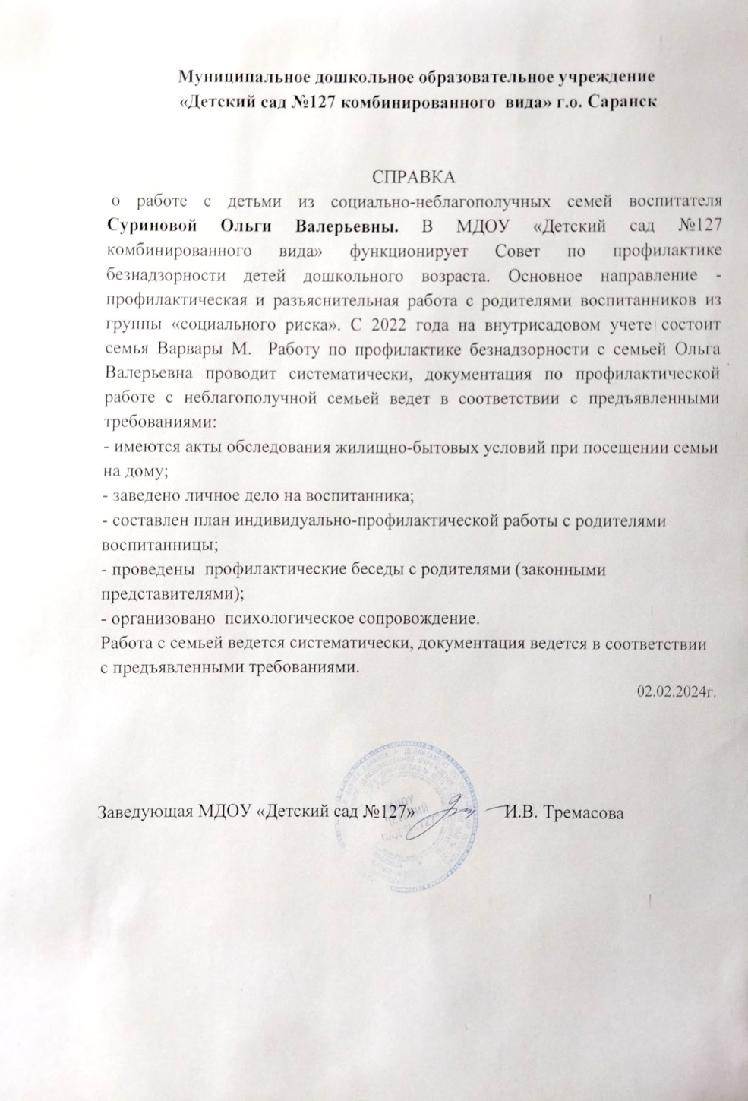
12. Работа с детьми из социально- неблагополучных семей

Slide 23
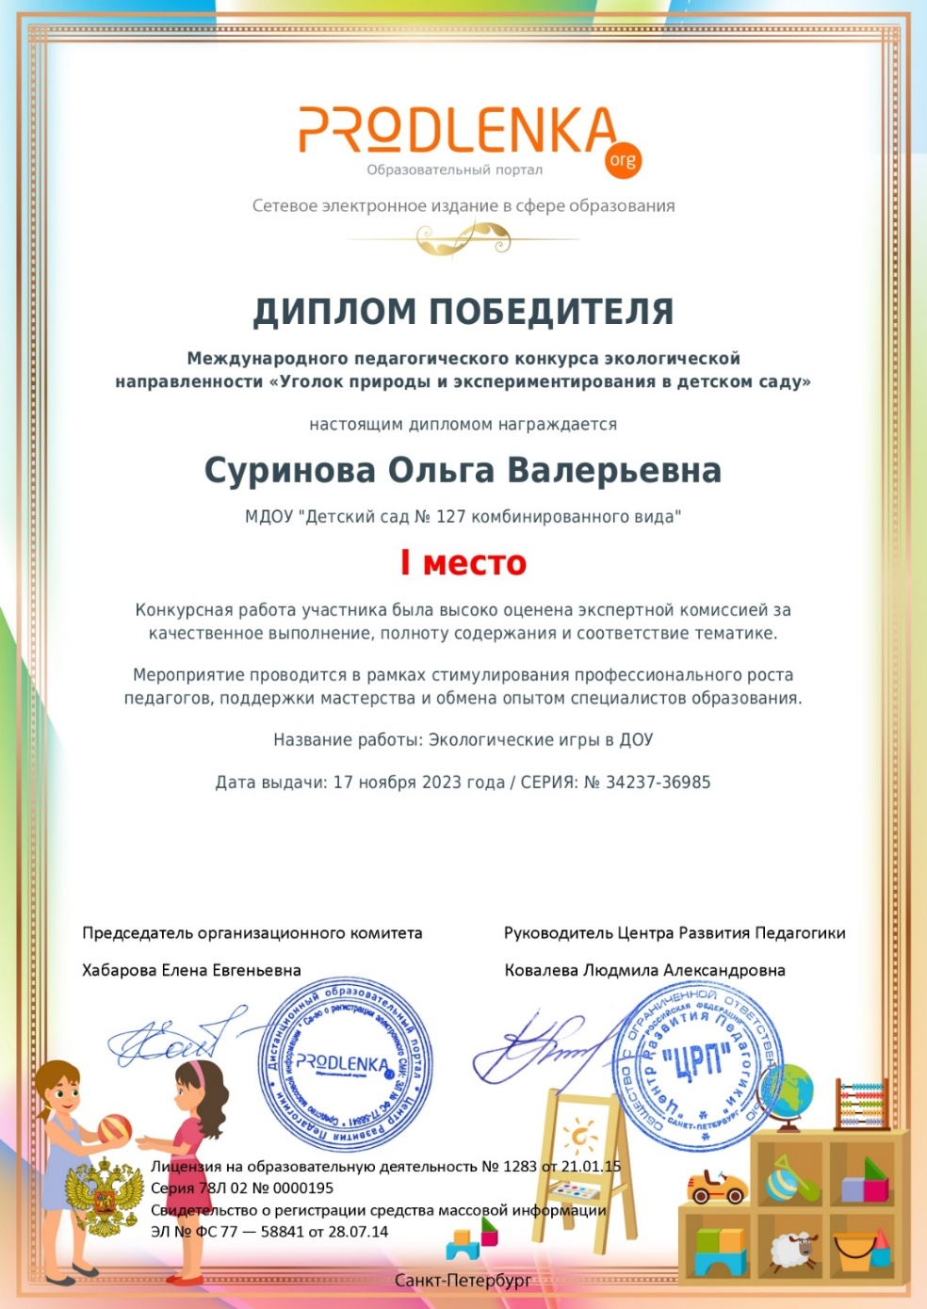
13. Участие педагога в профессиональных конкурсах на порталах сети интернет

Slide 24
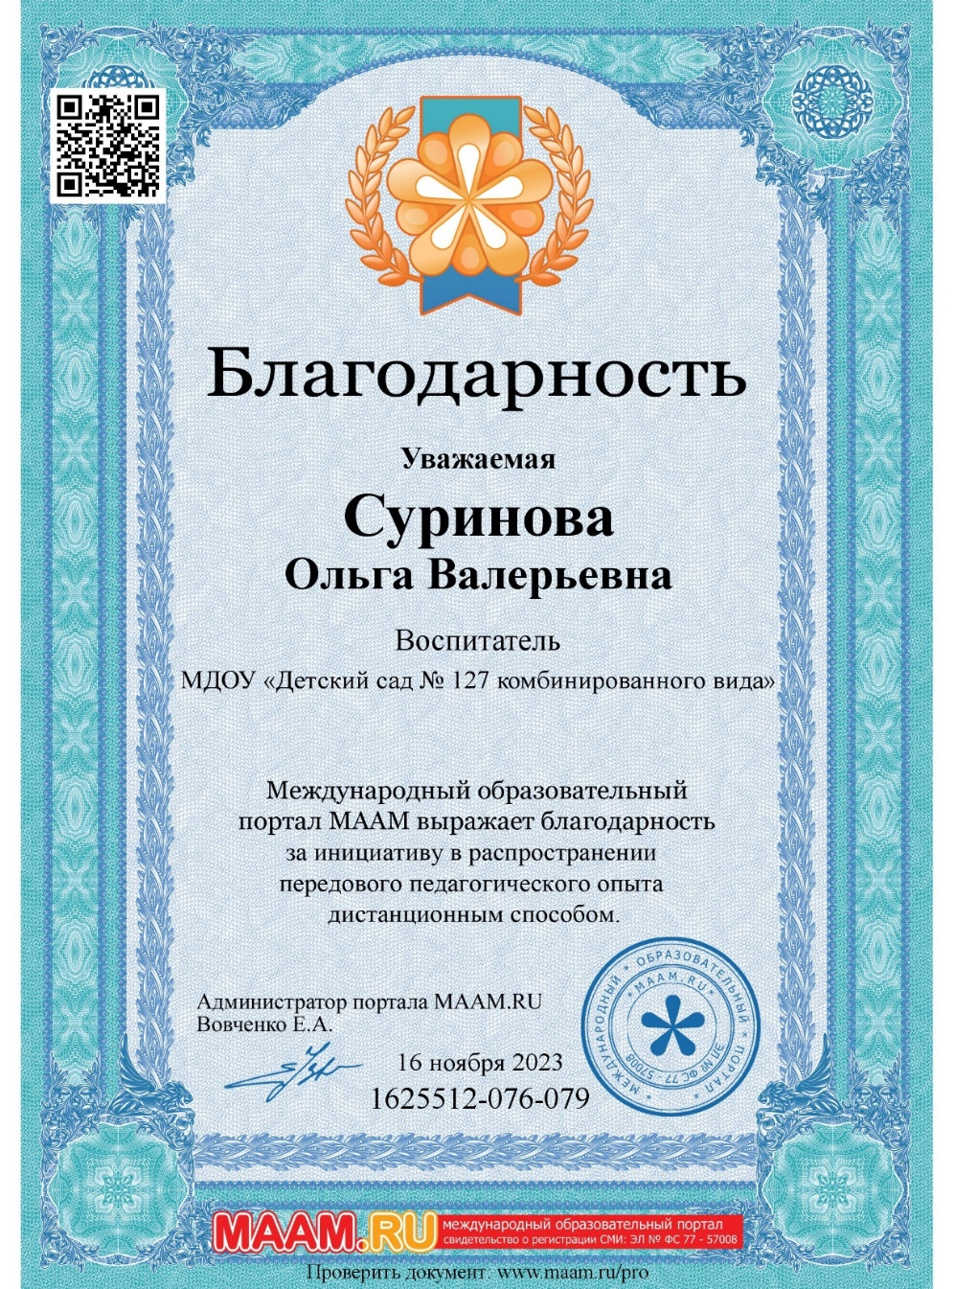
14. Награды поощрения с различных сайтов и порталов сети интернет

